Slide 1
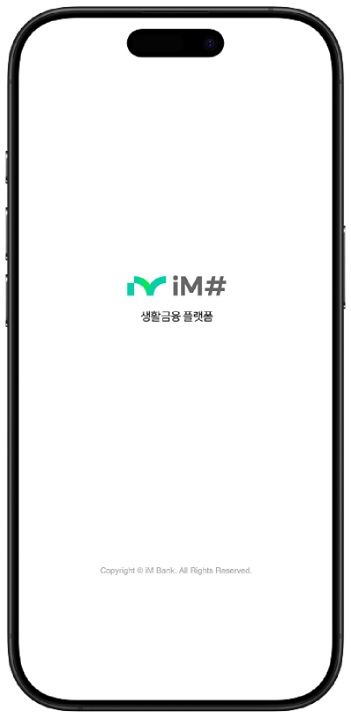
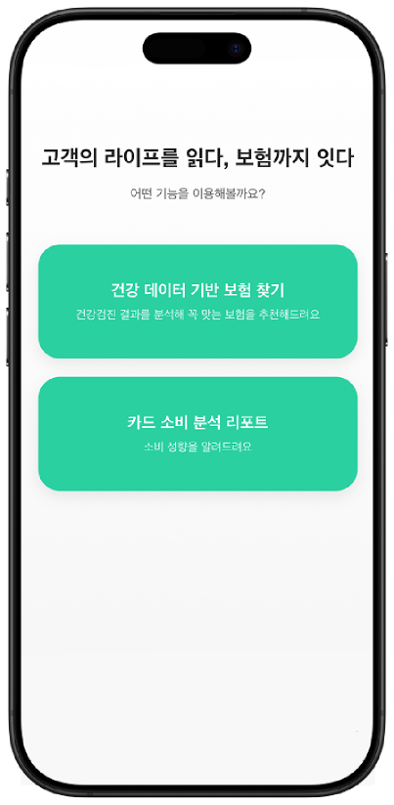
K-Digital Training iM DiGital Banker Academy 5기
imagine More #,
건강한 금융
고객의 라이프를 읽다, 보험까지 잇다
이나경, 박민정, 박승욱, 전은진, 한민정 | 2조 투민정음
Notes:
목업 이미지 넣기 ~ 민정

Slide 2
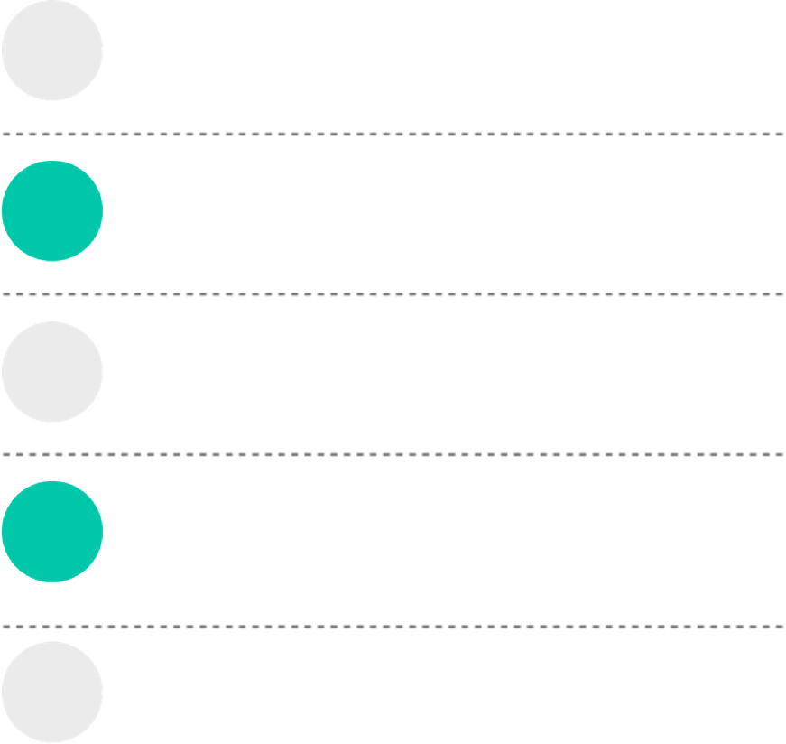
01 프로젝트 개요
02 프로젝트 팀 구성 및 역할
목차
03 프로젝트 수행 절차 및 방법
04 프로젝트 수행 경과
05 자체 평가 의견

Slide 3
프로젝트 개요

Slide 4
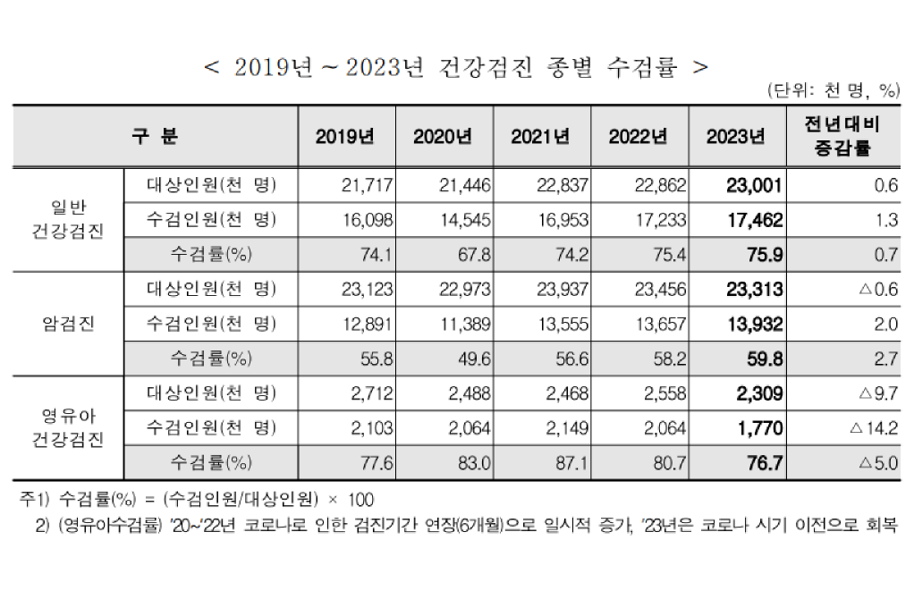
기획 배경
건강에 대한 지속적 관심 증가
2023년도 건강검진 수검률은
일반검진 75.9%, 암검진 59.8%로
각각 전년대비 0.6%p, 2.7%p 증가
코로나 기간(2020년)을 제외하였을 때
건강검진의 수검률은 지속적으로 증가하는 추세
→ 건강에 대한 관심의 증가
국민건강보험공단 보도자료 -「2023 건강검진 통계연보」

Slide 5
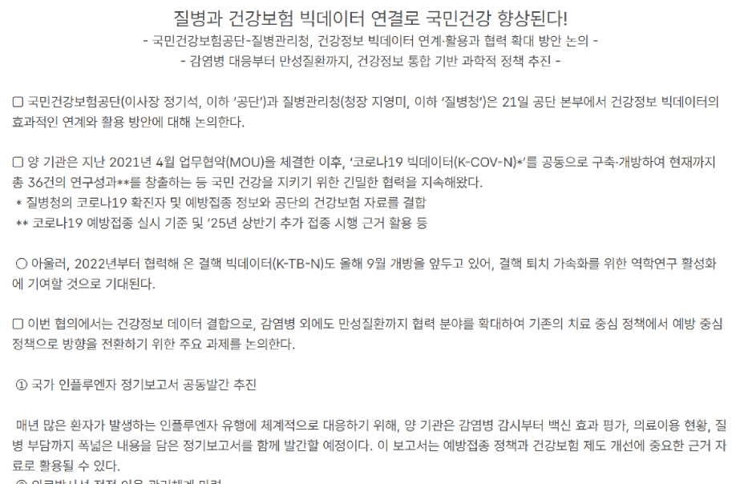
기획 배경
질병과 빅데이터의 연결
목표
→ 건강검진 데이터를 군집분석하여 MBTI처럼 건강검진 데이터를 즐길 수 있도록 서비스 제공
→ 카드 데이터 기반으로 생활패턴&소비패턴과 서비스 연결
국민건강보험공단과 질병관리청의 공동 연구 등
빅데이터를 통해 질병에 대응하려는 연구가
지속적으로 논의됨
→
국가건강검진 제도 개선을 위한 빅데이터 분석,
만성질환 데이터 통합 분석 등을 포함하여 다양한 분야에서의 연구가 진행
국민건강보험공단 보도자료 - 질병과 건강보험 빅데이터 연결로 국민건강 향상된다!

Slide 6
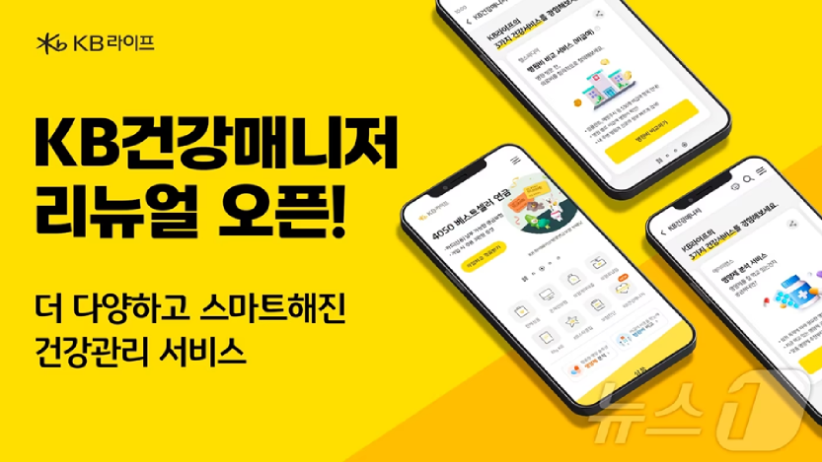
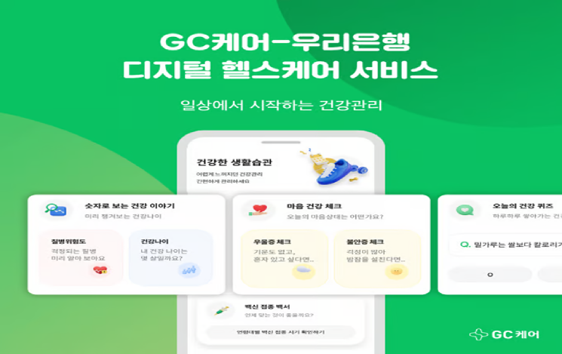
기획 배경
금융 X 헬스케어 서비스 현황
최근 금융앱은 자산 관리를 넘어, 고객 데이터를 분석하여 헬스케어 서비스를 제공
→ 장기적 고객 유치 및 리스크 관리 수단
[KB라이프]
기존의 건강정보 분석 서비스에 더해
영양제 분석 서비스, 비급여 병원비 비교 서비스를
새롭게 도입
→ 비급여 진료 항목과 전문의 정보 비교 가능
[우리은행 - GC케어]
우리은행와 GC케어의 전략적 업무 협약
간단한 문진만으로도 고객의 질병 위험도,
건강 나이, 피부 나이 등을 확인 가능
→ 개인별 건강관리 가이드 제공

Slide 7
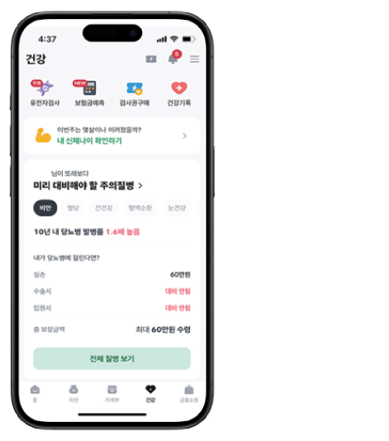
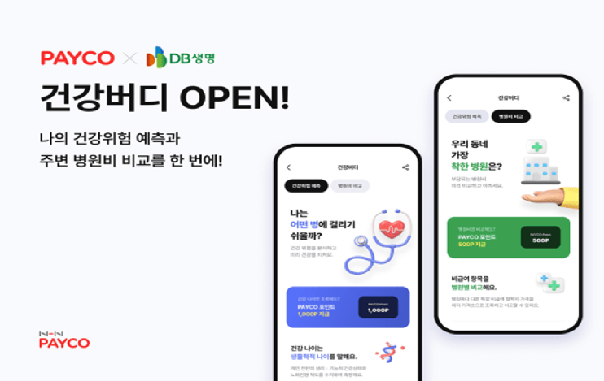
기획 배경
금융 X 헬스케어 서비스 현황
[건강버디 - PAYCO X DB생명]
앱을 통해 건강위험 예측과 비급여 진료비 비교
건강 나이, 7가지 주요 질환, 9가지 암 관련
건강 등급 , 맞춤형 영양성분 추천
→ 정상, 경계, 이상의 3단계로 시각화
비급여 항목별 진료비 비교 기능 제공
[뱅크샐러드]
금융, 건강 통합 분석을 통해 맞춤형 자산관리,
건강 컨설팅 서비스를 제공
업계 최초로 개인 건강 데이터를 활용
→ 맞춤형 보험 분석을 통해 효율적 보장 설계
건강검진 정보, 연령, 성별 가족력 등을 AI로 분석
→ 발병 위험 질병 예측

Slide 8
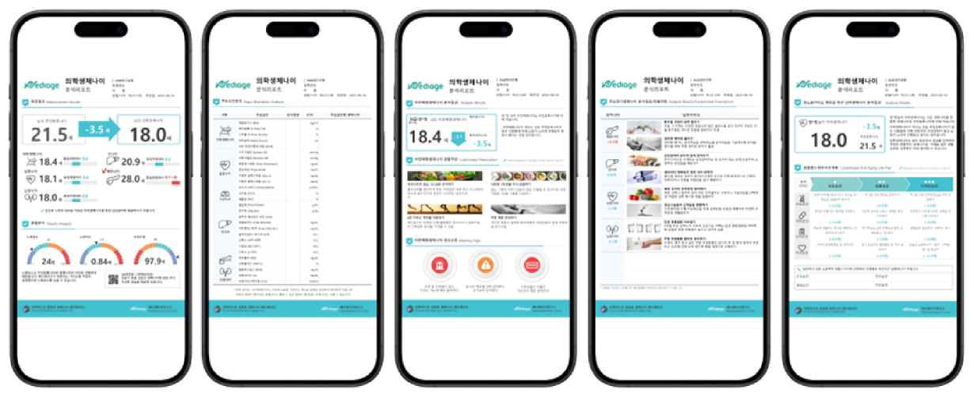
기획 배경
iM뱅크 헬스케어 서비스
생활금융 플랫폼 iM샵
자체 플랫폼 모바일 어플리케이션을 통한 생활 밀착형 서비스
[생체나이 분석 서비스]
건강검진 정보를 기초로 생체 나이를 종합적 분석
비만 체형, 간, 심장, 췌장, 신장 기능을 나이로 측정
노화 및 기대 수명를 포함한 종합 생체 나이 측정
사용자 건강 수준에 대한 직관적 이해에 유용
하지만,
서비스의 활용 범위가 건강정보 조회에 국한
금융 정보와의 연계 부족

Slide 9
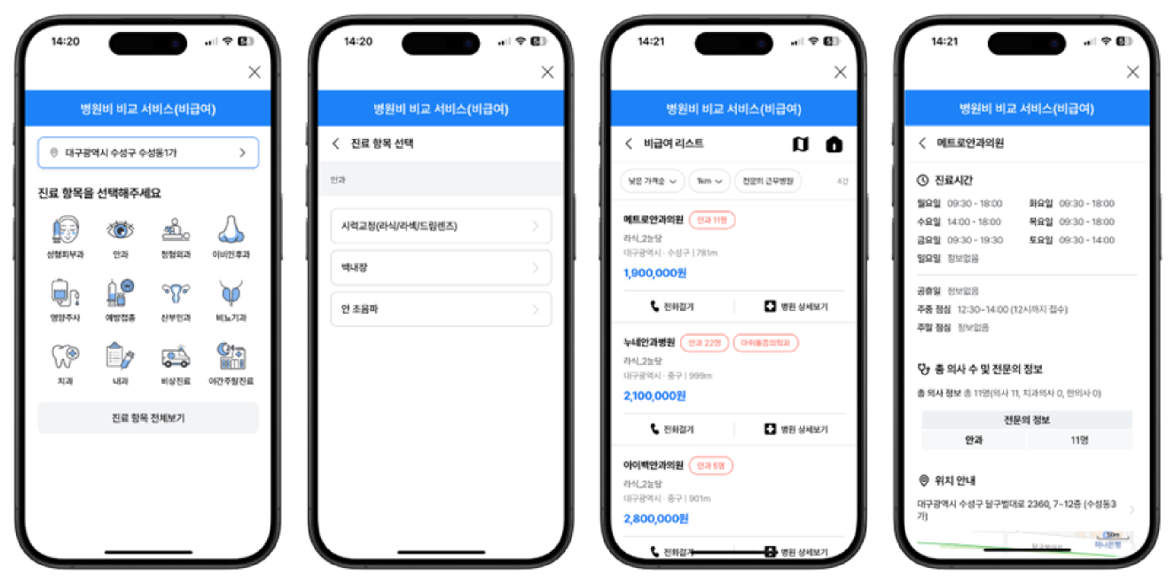
기획 배경
iM뱅크 헬스케어 서비스
[비급여 병원비 조회 서비스]
(주)헬스피디아와 연계하여 의료수가조회
비급여 진료항목별 가격 비교를 통해 병원비 절약
사용자 위치 기반 병원비 조회 가능
특정 비급여 진료 항목별 병원 정보 제공
→ 실제 소비자의 의료비 절감에 기여할 수 있는
실용적 기능 제공

Slide 10
기획 배경
iM뱅크 헬스케어 서비스
[데이터 기반 보험 연계 전략]
iM뱅크의 고객 데이터와 건강 데이터를 접목
→ 생활습관과 소비패턴을 입체적으로 파악
군집 분석을 통해 상호 연관성을 도출
나아가 고객 맞춤형 보험 추천 체계를 설계
→ 고객 건강과 재무 상태를 함께 관리하는
데이터 기반 라이프 스타일 금융 서비스로의 진화
→ iM뱅크 플랫폼 차별화 및 장기적인 수익 모델 다각화의 중요한 전략적 전환점

Slide 11
프로젝트 팀 구성 및 역할

Slide 12



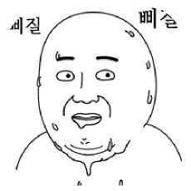

투민정음 팀원
이나경
박민정
박승욱
전은진
한민정
EDA
분류 모델
EDA
분류 모델
EDA
분류 모델
데이터 전처리
군집분석
서비스 개발 및 구축
Notes:
민정이 확인~

Slide 13
프로젝트 수행 절차 및 방법

Slide 14


프로젝트 수행 절차 및 방법
사전기획
데이터 수집
데이터 전처리
모델링
서비스 구축
발표
4/15 ~ 4/17
프로젝트 기획서 작성
제공된 데이터 파악
4/17 ~ 4/18
주제에 맞는
데이터 수집
4/18 ~ 4/19
데이터 전처리
EDA
4/20 ~ 4/23
모델링 및 분석
4/23 ~ 4/24
결과 도출
보고서 작성
발표 준비
4/25
최종 보고서 제출
발표
총 수행 기간: 4/15 ~ 4/25

Slide 15



사용한 데이터
국민건강보험
iM 뱅크
국립보건연구원
국민건강보험_건강검진정보
https://www.data.go.kr/data/15007122/fileData.do
iMBANK_CUSTOMER_DATA_2023
iMBANK_CARD_DATA_2023
https://www.nih.go.kr/ko/main/contents.do?menuNo=300567
코호트 연구 데이터
고혈압, 당뇨, 고지혈증에 대한 데이터

Slide 16

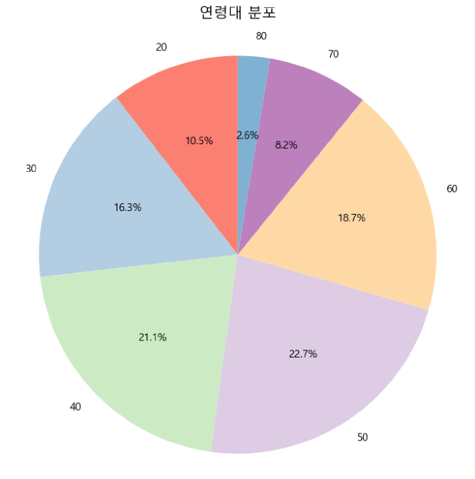
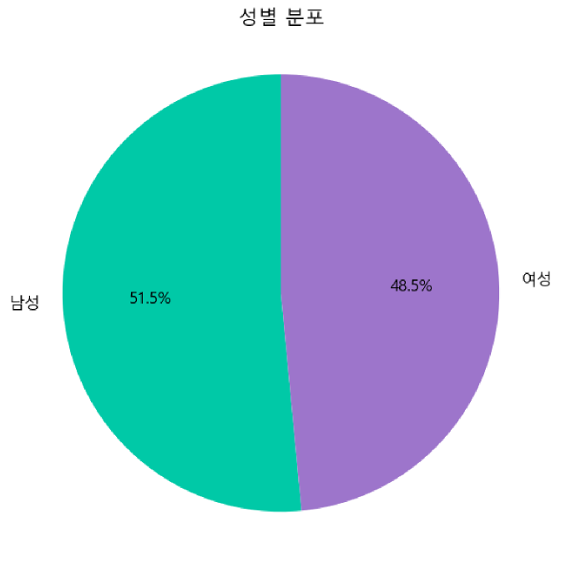
EDA
건강검진 데이터 분포 파악
연령대 및 성별 분포

Slide 17
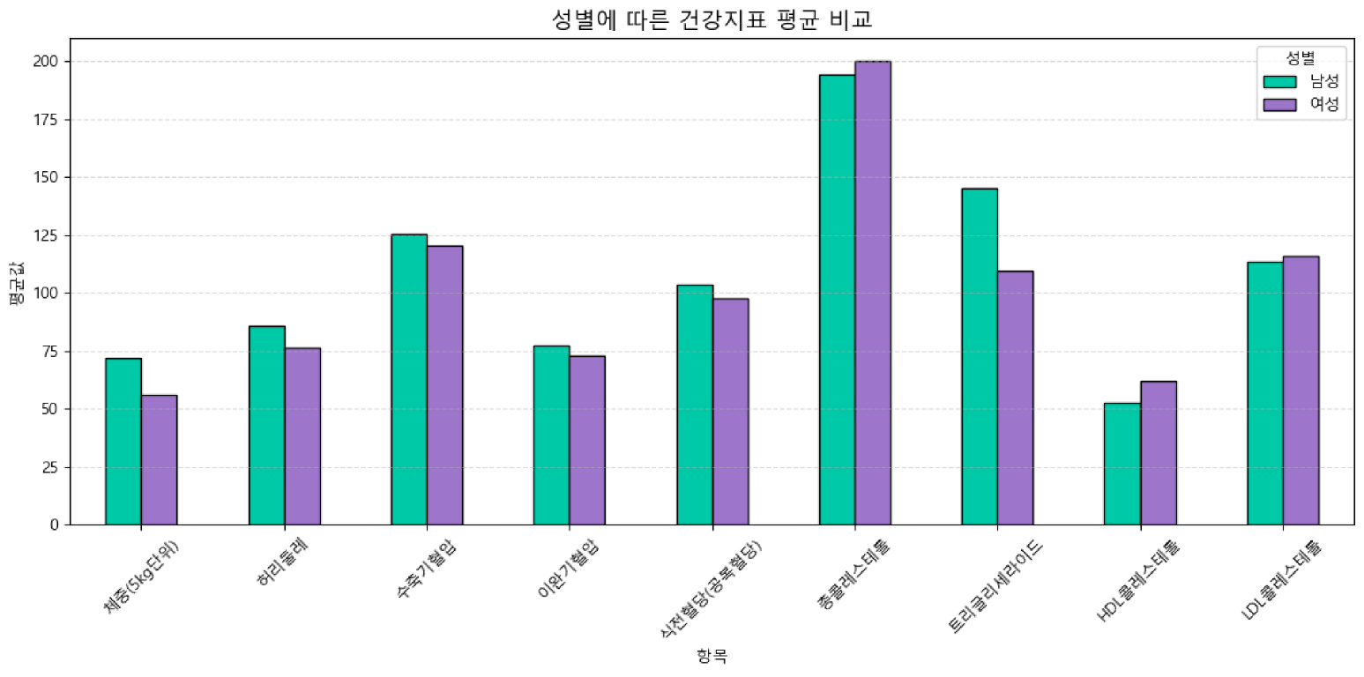
EDA
건강검진 데이터 분포 파악
성별에 따른 건강 지표

Slide 18
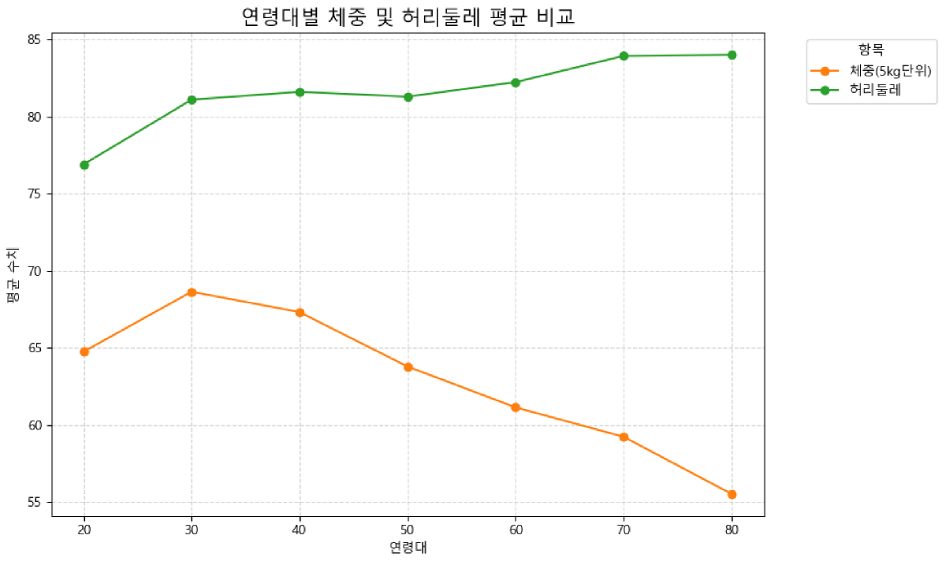
EDA
건강검진 데이터 분포 파악
연령에 따른 체중 & 허리둘레
→ 연령대가 상승할수록 평균 체중은 줄어듦
→ 함께 허리둘레도 증가하는 모습이지만 그 변화가 20~80대의 차이가 10cm에 못 미치는 수준

Slide 19
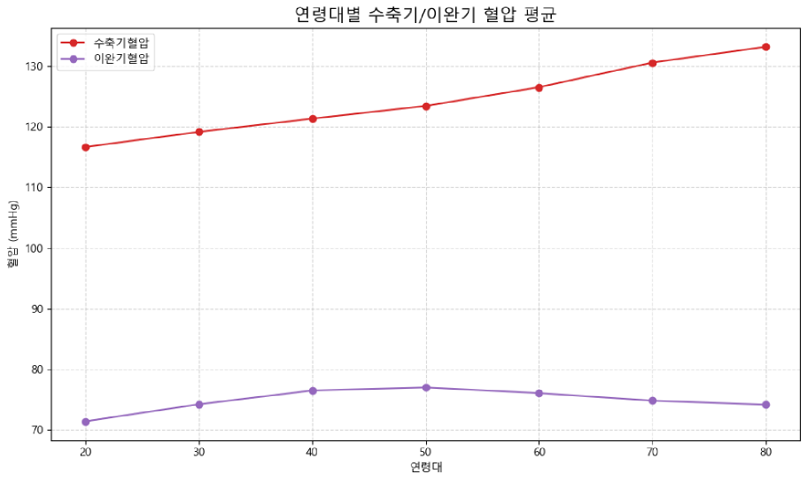
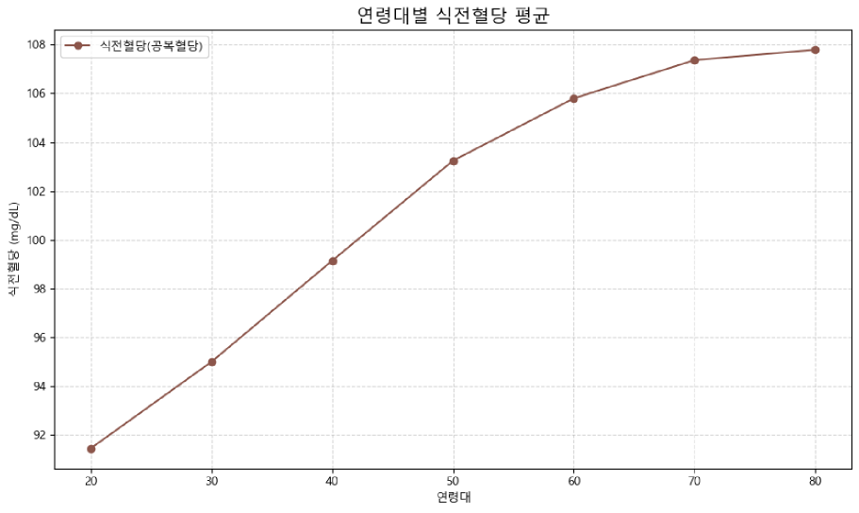
EDA
건강검진 데이터 분포 파악
연령에 따른 혈압 & 혈당
→ 연령대가 오를수록 수축기 혈압이 오르고 식전혈당이 오르는 양상
→ 연령대가 높아질수록 고혈압, 당뇨에 위험 증가
Notes:
여기 집기

Slide 20
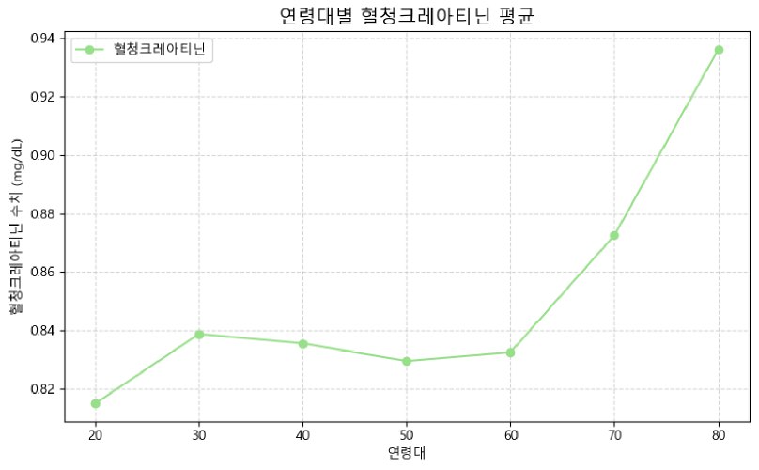
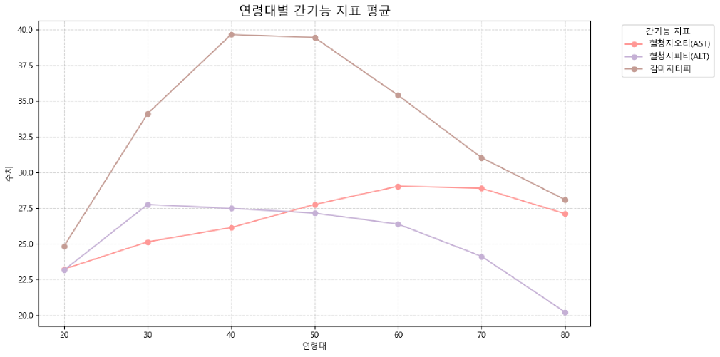
EDA
건강검진 데이터 분포 파악
연령에 따른 신장 및 간 기능
→ 두 지표 모두 구체적인 해석이 필요
→ 지나치게 높을 경우 기능의 손상을 의미, 지나치게 낮을 경우 기능의 저하를 의미

Slide 21
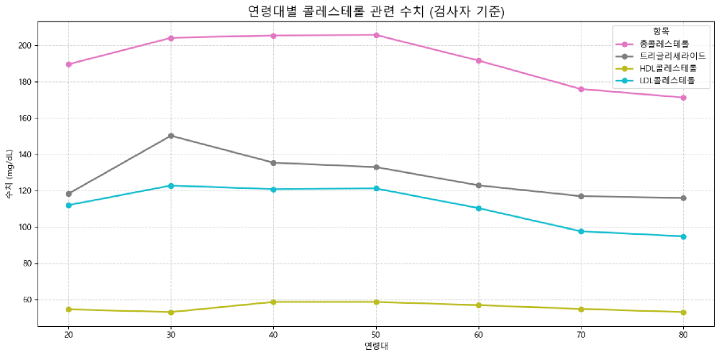
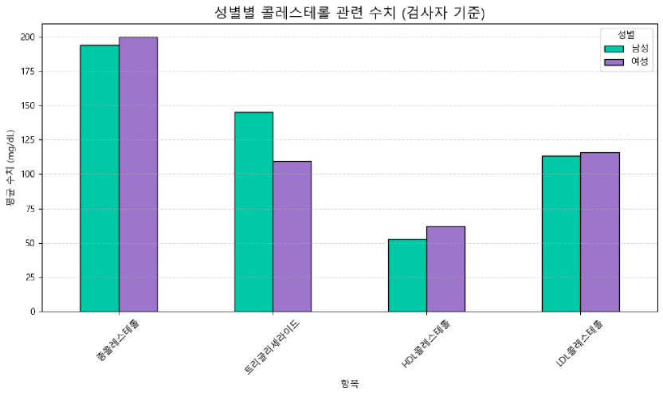
EDA
건강검진 데이터 분포 파악
연령대 및 성별에 따른 콜레스테롤
( 검사자 기준 )
→ 트리글리세라이드, LDL콜레스테롤은 낮을수록 건강한 반면, HDL콜레스테롤은 높을수록 건강함을 의미
→ 다만 장년층의 콜레스테롤 감소는 노화로 인한 대사 기능 저하의 가능성도 존재

Slide 22
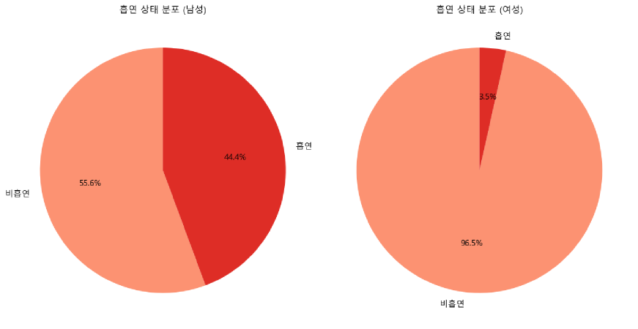
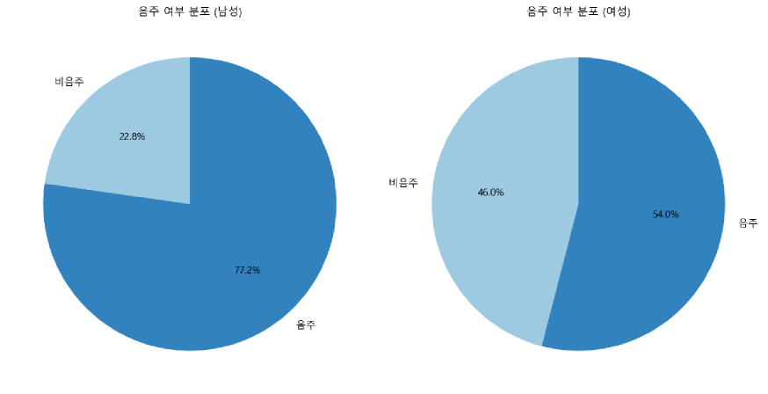
EDA
건강검진 데이터 분포 파악
성별 및 연령에 따른
흡연율 & 음주율
→ 흡연자가 남성은 46%에 육박하지만, 여성은 3.5%로 매우 적음
→ 음주는 남녀 모두 즐기는 모습이지만 남성의 음주율이 여성보다 약 23%p 더 높음

Slide 23
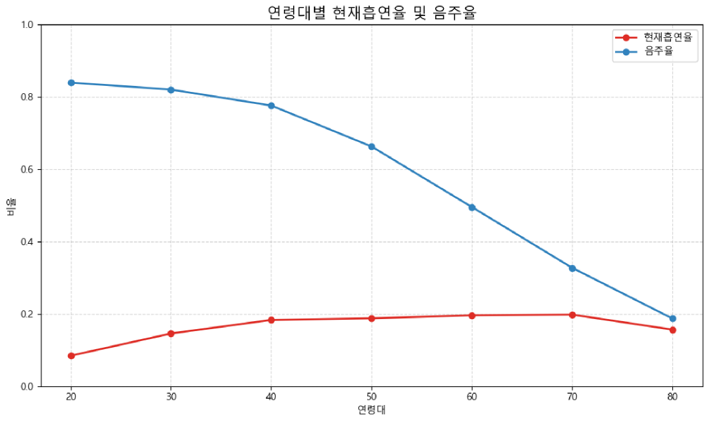
EDA
건강검진 데이터 분포 파악
연령에 따른
흡연율 & 음주율
→ 연령대가 오를수록 음주율이 줄어들며 건강을 챙기는 모습이 관찰됨

Slide 24
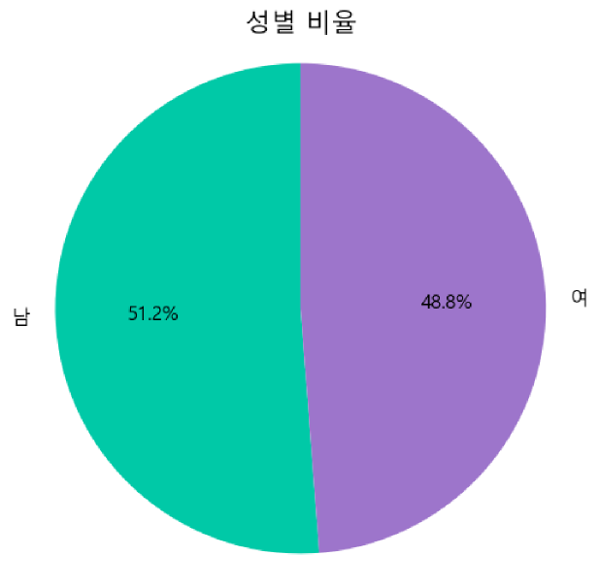
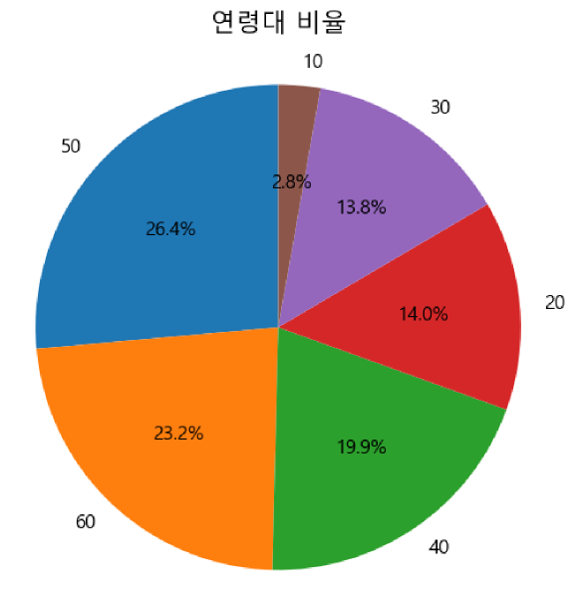
EDA
iM뱅크 고객 카드 이용데이터 분포 파악
성별 및 연령대 비율
→ 남녀 고객이 비등하며, 40대 이상이 약 70%에 달함
→ 젊은 연령층을 계속해서 공략할 필요가 있음

Slide 25
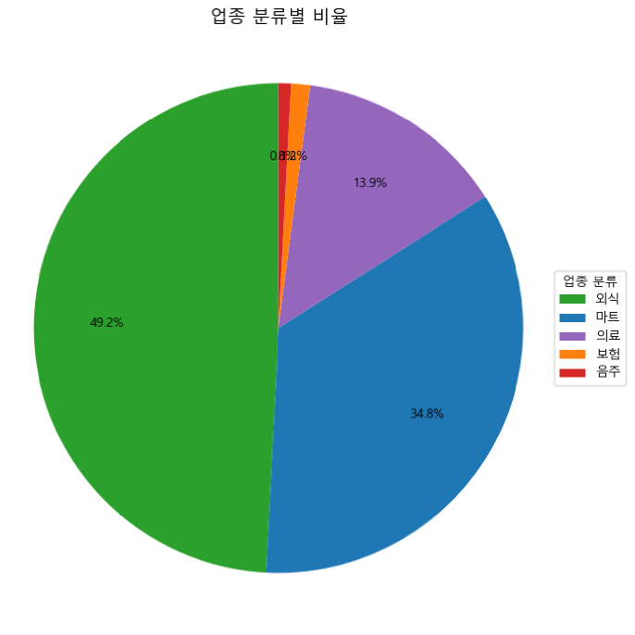
EDA
iM뱅크 고객 카드 이용데이터 분포 파악
가맹점 업종 대분류별 비율
→ 외식, 마트 지출이 84%로 식비에 가장 많이 사용
→ 다음으로 의료 지출이 3순위로 큼

Slide 26
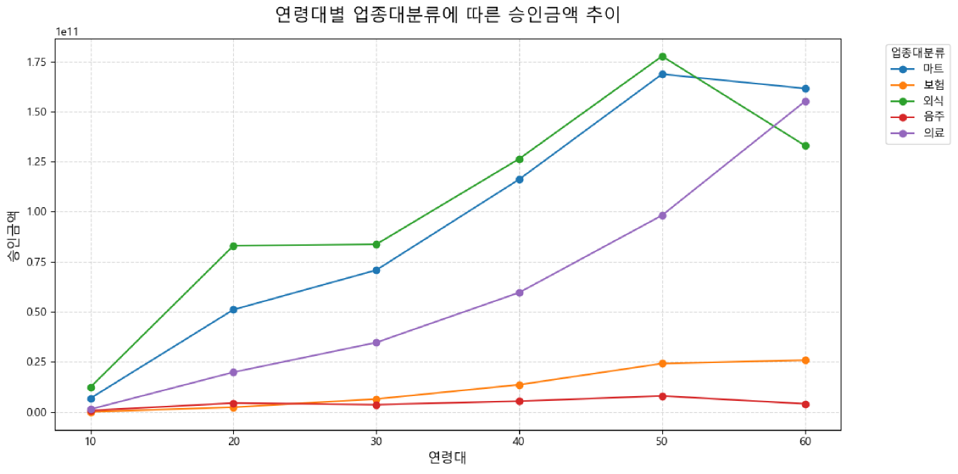
EDA
iM뱅크 고객 카드 이용데이터 분포 파악
연령대에 따른 승인금액
→ 3, 40대를 기점으로 마트, 보험, 외식의 승인금액이 큰 폭으로 상승함

Slide 27
프로젝트 수행 경과

Slide 28
프로젝트 수행 경과
건강검진 데이터 군집분석 결과
이상지질검사 수검자 군집 분석
이상지질검사 미수검자 군집 분석
지질검사 비대상 2030 여성의 군집 분석
지질검사 비대상 20~23세 남성의 군집 분석
당뇨병 예측 분류 모델 결과
iM 뱅크 고객의 이탈/비이탈 분석
Notes:
이미지 참고하면서 슬라이드 적고, 다 썼으면 지워주세요 여기에 우리가 한 데이터 전처리, EDA, 분석, 모델링, 결과 등 다 때려넣으면 될듯

Slide 29
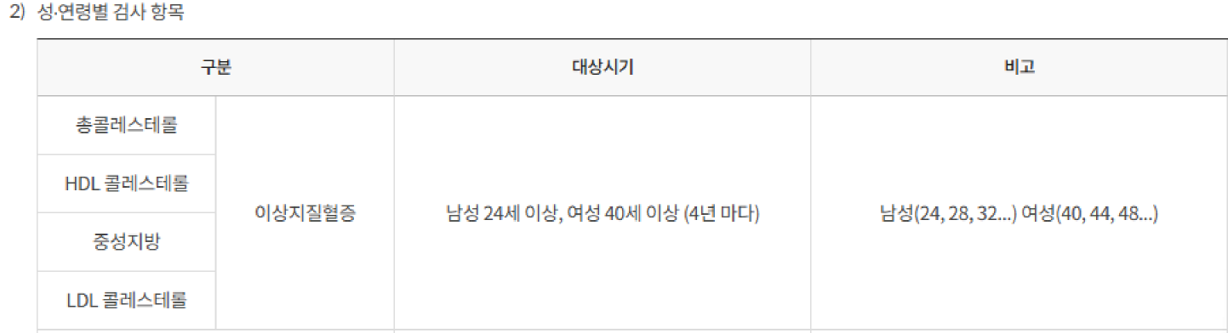
1.2 데이터 전처리
[ 건강검진 데이터 ]
100만 인스턴스, 33개의 피처
이상지질혈증 검사 대상 : 남성 24세 이상, 여성 40세 이상(4년 마다)
ex) 남성(24, 28, 32...) 여성(40, 44, 48...)
지질검사 항목 : 총콜레스테롤, HDL 콜레스테롤, LDL콜레스테롤, 트리글라세라이드
→ 데이터셋 2개로 분할하여 분석 진행
→ (이상지질검사 대상인 연령 , 이상지질검사 비대상 연령)

Slide 30
1.2 건강검진 데이터 : 결측치 처리
< 이상지질검사 비대상인 연령 데이터 >
전부 결측치인 컬럼 제거
→ 총콜레스테롤, 트리글리세라이드, HDL콜레스테롤, LDL콜레스테롤, 결손치 유무, 치아마모증유무, 제3대 구치(사랑니)
감마지피티 | 0.588% | 인스턴스 제거
혈청지피티(ALT) | 0.589% | 인스턴스 제거
컬럼명 | 결측치율 | 처리방법
허리둘레 | 0.041% | 인스턴스 제거
시력(좌) | 0.018% | 인스턴스 제거
시력(우) | 0.18% | 인스턴스 제거
청력(좌) | 0.014% | 인스턴스 제거
청력(우) | 0.014% | 인스턴스 제거
컬럼명 | 결측치율 | 처리방법
수축기혈압 | 0.575% | 인스턴스 제거
이완기혈압 | 0.578% | 인스턴스 제거
식전혈당(공복혈당) | 0.585% | 인스턴스 제거
혈색소 | 0.586% | 인스턴스 제거
요단백 | 1.123% | 인스턴스 제거
혈청크레아티닌 | 0.59% | 인스턴스 제거
혈청지오티(AST) | 0.589% | 인스턴스 제거
치아우식증유무 | 65.315% | 컬럼 제거
치석 | 65.315% | 컬럼 제거
컬럼명 | 결측치율 | 처리방법
흡연상태 | 0.009% | 인스턴스 제거
음주여부 | 0.006% | 인스턴스 제거

Slide 31
1.2 건강검진 데이터 : 결측치 처리
< 이상지질검사 대상인 연령 데이터 >
전부 결측치인 컬럼 제거 → 결손치 유무, 치아마모증유무, 제3대 구치(사랑니)
감마지피티 | 0.588% | 인스턴스 제거
혈청지피티(ALT) | 0.589% | 인스턴스 제거
컬럼명 | 결측치율 | 처리방법
허리둘레 | 0.041% | 인스턴스 제거
시력(좌) | 0.018% | 인스턴스 제거
시력(우) | 0.18% | 인스턴스 제거
청력(좌) | 0.014% | 인스턴스 제거
청력(우) | 0.014% | 인스턴스 제거
컬럼명 | 결측치율 | 처리방법
수축기혈압 | 0.575% | 인스턴스 제거
이완기혈압 | 0.578% | 인스턴스 제거
식전혈당(공복혈당) | 0.585% | 인스턴스 제거
혈색소 | 0.586% | 인스턴스 제거
요단백 | 1.123% | 인스턴스 제거
혈청크레아티닌 | 0.59% | 인스턴스 제거
혈청지오티(AST) | 0.589% | 인스턴스 제거
컬럼명 | 결측치율 | 처리방법
총콜레스테롤 | 66.139% | 인스턴스 제거
트리글리세라이드 | 66.139% | 인스턴스 제거
HDL콜레스테롤 | 66.139% | 인스턴스 제거
LDL콜레스테롤 | 66.139% | 인스턴스 제거
치아우식증유무 | 65.315% | 인스턴스 제거
치석 | 65.315% | 인스턴스 제거

Slide 32

파생변수 생성 - 일반
기존컬럼명 | 새로운변수명 | 예시 | 비고
키, 체중 | BMI | 체중/(키)^2 | 질병관리청 근거
혈청크레아티닌 연령대 | 사구체여과율 | 186*(혈청크레아티닌^2-1.154) *(연령^-0.203) *성별가중치(남 1 여 0.742)
평균시력 | 시력(좌) 시력(우) | {시력(좌)+시력(우)}/2

Slide 33
파생변수 생성 - 건강검진 결과 기반의 질병판단 기준(1)
빈혈 | 혈색소 | 16.5>=혈색소>=13(남) 15.5>=혈색소>=12(여) | 정상
당뇨병 | 공복혈당 | >=126 100~125 <100 | 당뇨병 의심 공복혈당장애 의심 정상혈당
질병 | 판단 기준 변수 | 수치 기준/조건 | 판단 결과
신장질환 | 사구체여과율 | >=90 60~89 30~59 15~29 <15 | 정상 신장기능 감소 시작 신장기능이 더욱 감소 생명만 유지할 수준 신장 이식 필요
간질환 | AST, ALT, 감마지티피 | AST>=40 또는 ALT>=40또는 GTP>63(남)/35(여) | 간기능 이상 의심
고혈압 | 수축기혈압, 이완기혈압 | 수축기>=140 또는 이완기 >=90 수축기>=120 또는 이완기>=80 수축기<120 또는 이완기<80 | 고혈압 의심 고혈압 전단계 정상 혈압

Slide 34
파생변수 생성 - 건강검진 결과 기반의 질병판단 기준(2)
질병 | 판단 기준 변수 | 수치 기준/조건 | 판단 결과
 | HDL콜레스테롤 | >65 또는 <30 | 이상지질혈증 의심
 | LDL콜레스테롤 | >=170 | 이상지질혈증 의심
 | 트리글리세라이드 | >135 또는 <30 | 이상지질혈증 의심
이상지질혈증 | 총콜레스테롤 | >250 또는 <150 | 이상지질혈증 의심

Slide 35
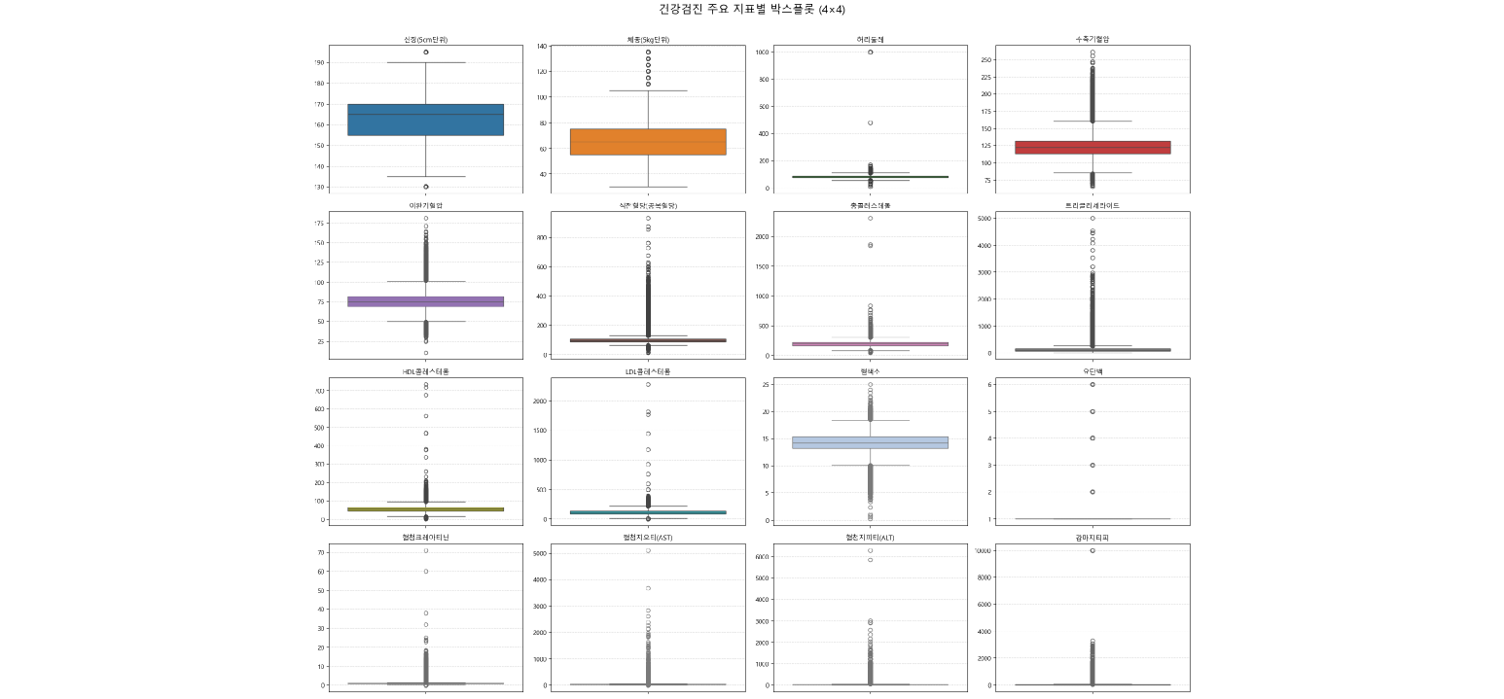
2. 건강검진 데이터 : 이상치처리
오기입 항목 → 개별값 삭제
ex) 청력(좌), 청력(우) 입력값 이외의 값인
3.00 삭제
분석 목적 외의 값은 인스턴스 삭제
ex) 시력(좌), 시력(우) 실명
분포상
허리둘레 200 이상 삭제
허리둘레 480 제거
공복혈당 700 초과 제거
혈청크레아티닌 350 이상 제거
혈청지오티 3000초과 제거
혈청지피티 5000 초과 제거
감마지티피 8000초과 제거
등의 박스플롯에서 단일값이 떨어져있다면
인스턴스 삭제

Slide 36
건강 군집 분석

Slide 37
이상지질검사 수검자 건강군집 분석
건강 데이터는 대부분이 검사 수치로 연속형 수치라 KMeans로 모델 선정
✅ 최종 선택 모델 – KMeans (수검자 군집 분석)
데이터 구성:
약 10만건 인스턴스
사용피처 : '성별', '연령대', '허리둘레', '수축기혈압', '이완기혈압', '식전혈당(공복혈당)', '트리글리세라이드', 'HDL콜레스테롤', '혈색소', '혈청크레아티닌', '혈청지오티(AST)', '혈청지피티(ALT)', '감마지티피', '흡연상태', '음주여부', 'BMI구분', '청력', '평균시력'
전처리 :
범주형: OrdinalEncoder
수치형: StandardScaler
차원 축소: PCA(2D)
Notes:
화이팅^^

Slide 38
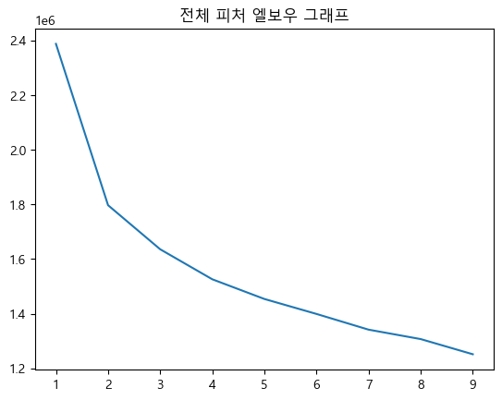
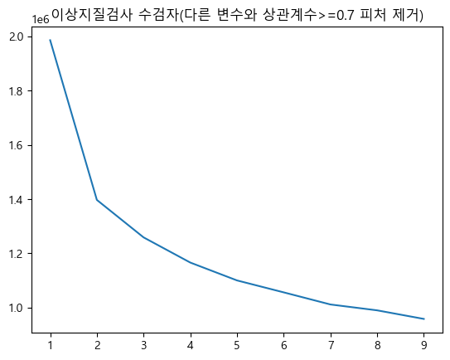
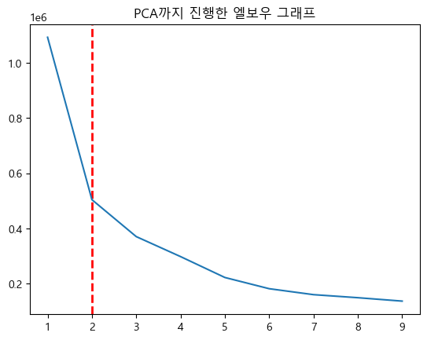
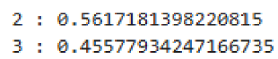
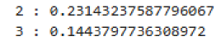
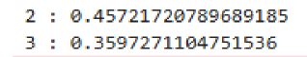
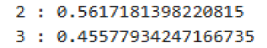
이상지질검사 수검자 건강군집 분석
1차 : 전체 변수 다 넣었을 때
사용 피처 : '성별', '연령대', '허리둘레', '수축기혈압', '이완기혈압', '식전혈당(공복혈당)', '총콜레스테롤', '트리글리세라이드', 'HDL콜레스테롤', 'LDL콜레스테롤', '혈색소', '혈청크레아티닌', '혈청지오티(AST)', '혈청지피티(ALT)', '감마지티피', '흡연상태', '음주여부', '치아우식증유무', '치석', '청력', '평균시력', '사구체여과율'
2차 : 다른 변수와 상관계수 0.7 이상인 피처 제거
사용 피처 : → ex) 고혈압을 측정하는 지표 중 1개만 남김 (이완기혈압, 수축기혈압 중 수축기혈압만 채택)
'혈청지피티(ALT)', '감마지티피', '흡연상태','음주여부', '치아우식증유무', '치석', '사구체여과율','청력', '평균시력', '식전혈당(공복혈당)', '총콜레스테롤', '트리글리세라이드'
, 'HDL콜레스테롤' 성별', '연령대', '수축기혈압'
3차 : PCA 차원 축소 (2차원)
K=2
실루엣계수 : 0.23
K=2
실루엣계수 : 0.45
K=2
실루엣계수 : 0.56

Slide 39
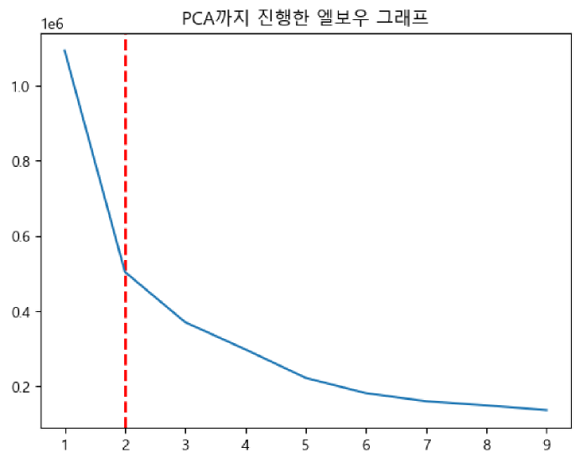
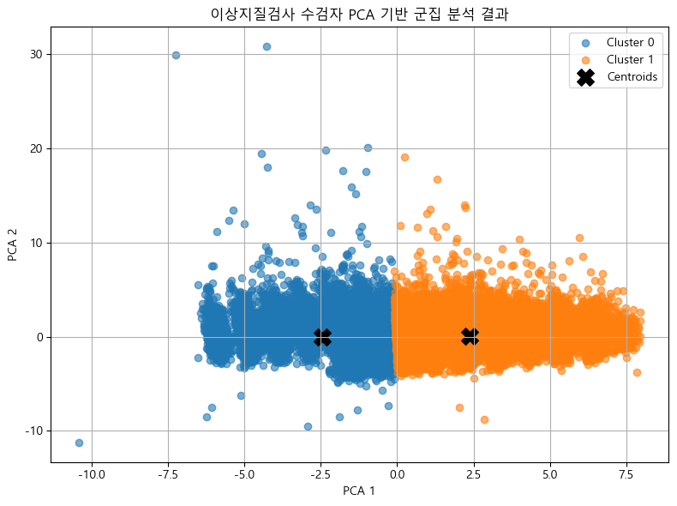

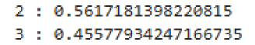
이상지질검사 수검자 건강군집 분석
K=2
실루엣계수 : 0.56

Slide 40
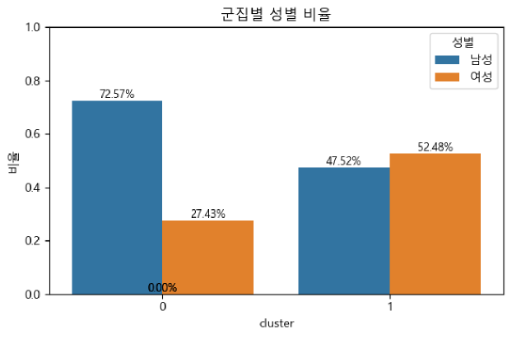
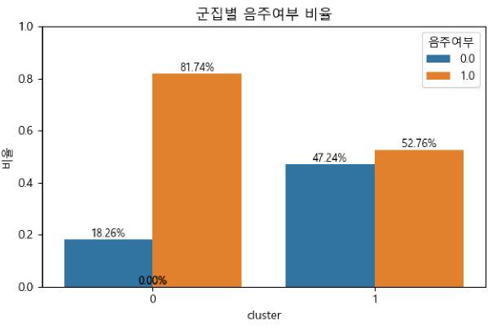
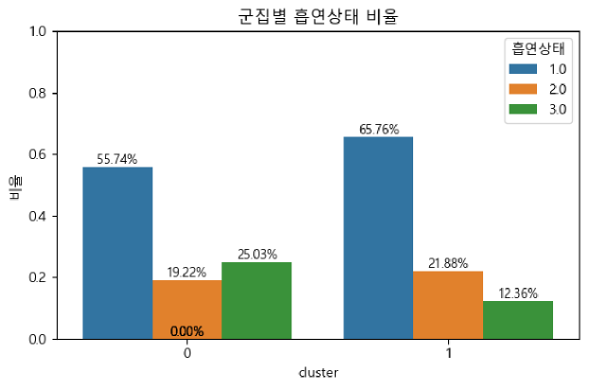
이상지질검사 수검자 건강군집 특성 - 생활측면
비건강(군집0)
남성7:여성3
음주자가 80%에 달함
비흡연자가 55.7%
건강(군집1)
남5:여5
음주자가 53%로 비건강집단에 비해 매우 낮음
비흡연자가 65.7%로 비건강0에 비해
흡연율이 낮음

Slide 41
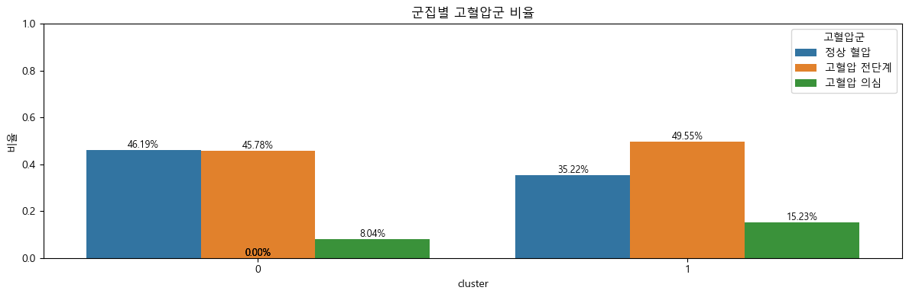
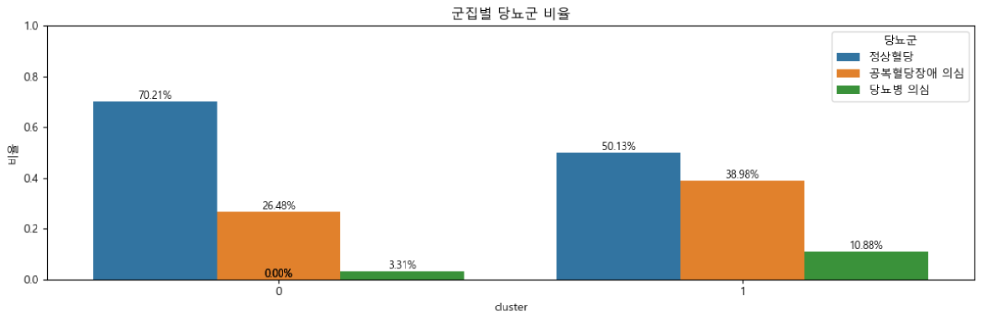
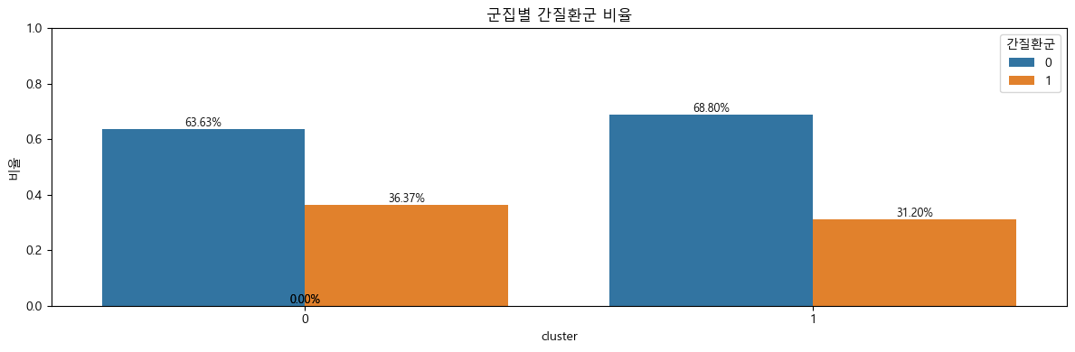
군집별 질병 발병 비율
질병 | 군집0(비건강) | 군집1(건강)
고혈압 | 53% | 64%
당뇨 | 30% | 50%
간질환 | 36% | 31%
군집별 보험 전략 제안
건강 양호한 남성군 → 고혈압&당뇨 보험 우선 추천
고위험 중년 여성군 → 고혈압 보험 우선 추천

Slide 42
이상지질검사 미수검자의 건강군집 분석
✅ 최종 선택 모델 – KMeans
데이터 구성
약 52만 건 인스턴스
사용피처:성별, 연령대, 허리둘레, 수축기혈압, 이완기혈압, 공복혈당, (AST), 혈청지피티(ALT), 감마지티피, 흡연상태, 혈색소, 요단백, 혈청크레아티닌, 혈청지오티음주여부, BMI, 사구체여과율
전처리 :
범주형: OrdinalEncoder
수치형: StandardScaler
차원 축소: PCA(2D)

Slide 43
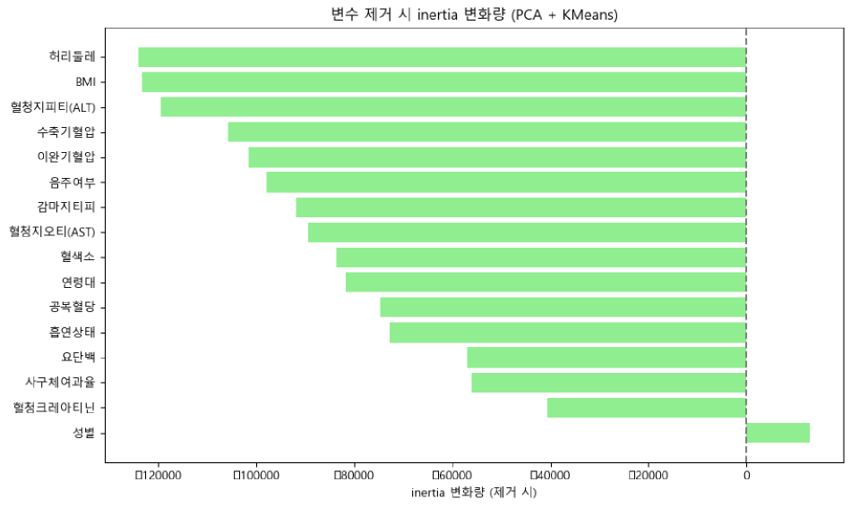
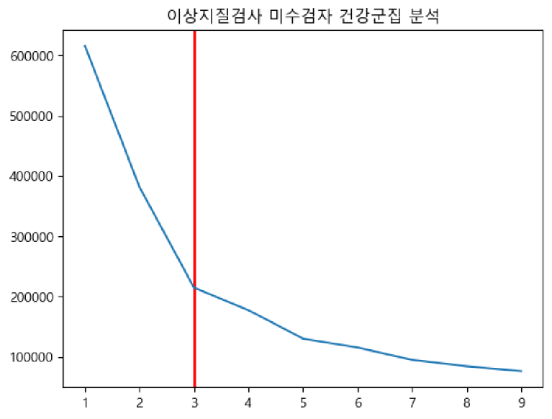
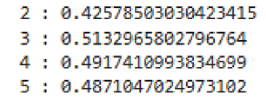
이상지질검사 미수검자의 건강군집 분석
군집수 변화에 따른 Elbow 그래프 시각화
→ 가장 설명력 적은 변수가 성별인데 성별은 여러 연령대가
섞인 집단에서 해석에 중요한 피처이므로 기존 피처 유지
K=3에서 실루엣 계수 0.51로 최대
→ K=3, 기존에 사용한 변수 유지

Slide 44


이상지질검사 미수검자 군집분석 결과
군집명명 :
절제미인
건간한 연기중독러

Slide 45


이상지질검사 미수검자 군집분석 결과
비건강(군집0)
남성4:여성6
전체적인 BMI분포가 낮은 편
건강(군집1)
남 8.7:여1.2
전체적인 BMI분포가 높은 편

Slide 46


이상지질검사 미수검자 군집분석 결과
군집0, 1 전부 어느 정도 음주를 즐기는 편이나, 군집0은 비흡연자율이 77%로 군집1 비흡연자율 37%에 비해 매우 높음

Slide 47


이상지질검사 미수검자 군집분석 결과
군집0의 49%가 정상 혈압으로 군집 1에 비해 혈압 위험이 적음
군집 0의 당뇨군은 67%가 정상 혈당으로 군집 1에 비해 당뇨군이 23% 적음

Slide 48

이상지질검사 미수검자 군집분석 결과
군집0의 12.7%가 간질환이 의심되며 군집 1은 44%가 간질환이 의심됨

Slide 49
군집별 보험 전략 제안
군집0(고혈압군)→ 고혈압 관련 보험 우선 추천
군집1(당뇨엔 간질환군) → 당뇨 및 간질환 결합 보험 우선 추천
군집별 질병 발병 비율
질병 | 군집0(비건강) | 군집1(건강)
고혈압 | 43% | 22.8%
당뇨 | 32% | 55%
간질환 | 12.7% | 44.1%

Slide 50




카드 소비 분석 리포트

Slide 51

건강 데이터 기반 보험 찾기

Slide 52




건강검진 분류기 0번
클러스터0-0 당뇨 0
클러스터0-0 당뇨 1

Slide 53


건강검진 분류기 1번
클러스터0-1 당뇨 0
클러스터0-1 당뇨 1

Slide 54


건강검진 분류기 2번
클러스터1-0 당뇨 0
클러스터1-0 당뇨 1

Slide 55

건강검진 분류기 3번
클러스터1-1 당뇨 0
클러스터1-1 당뇨 1

Slide 56


건강검진 분류기 4번
클러스터1-2 당뇨 0
클러스터1-2 당뇨 1

Slide 57
2030여성의 건강군집 분석
✅ 최종 선택 모델 – KMeans
데이터 구성:
33만 건
주요변수 :
‘연령대', '허리둘레', '수축기혈압','공복혈당', '혈청크레아티닌', '혈청지오티(AST)', '혈청지피티(ALT)', '감마지티피',
'흡연상태', '음주여부', 'BMI' , '사구체여과율'
전처리 :
범주형: OrdinalEncoder
수치형: StandardScaler
차원 축소: PCA(2D)

Slide 58





2030여성의 건강군집 분석
1차 : 전체 변수 다 넣었을 때
사용 피처 : '성별', '연령대', '허리둘레', '수축기혈압', '이완기혈압', '식전혈당(공복혈당)', '총콜레스테롤', '트리글리세라이드', 'HDL콜레스테롤', 'LDL콜레스테롤', '혈색소', '혈청크레아티닌', '혈청지오티(AST)', '혈청지피티(ALT)', '감마지티피', '흡연상태', '음주여부', '치아우식증유무', '치석', '청력', '평균시력', '사구체여과율'
2차 : 다른 변수와 상관계수 0.7 이상인 피처 제거
사용 피처 : → ex) 고혈압을 측정하는 지표 중 1개만 남김 (이완기혈압, 수축기혈압 중 수축기혈압만 채택)
'연령대', '허리둘레', '수축기혈압','공복혈당', '혈청크레아티닌', '혈청지오티(AST)', '혈청지피티(ALT)', '감마지티피', '흡연상태', '음주여부', 'BMI' , '사구체여과율'
제거 피처 : 요단백(전날 먹은 음식 영향 큼), 이완기혈압(수축기혈압으로 설명가능), 체중&키(BMI로 설명 가능), 혈색소(빈혈측정도구라 제거)
3차 : PCA 차원 축소 (2차원)
K=3
실루엣계수 :0.439

Slide 59



2030여성의 건강군집 분석 과정
→k=2보다 k=3일 때 평균 실루엣 계수가 약간 더 높음 (0.47 → 0.484)
→ 다만, 실루엣 계수 차이가 크지 않음으로 해석과 병행
K=2 실루엣 분석 결과
K=3 실루엣 분석 결과
K=3 군집 시각화
→ K=3일 때, cluster 1은 건강, cluster1은 신장질환, cluster2는 다방면의 건강질환
→ 군집의 해석이 차이가 있었고, 2030여성을 세분화하여 더 잘 설명하므로 K=3으로 확정

Slide 60
2030여성의 건강군집 해석
🟦 Cluster 0 — 건강우수형 (20대 여성) 👉 기본 보험, 운동·식습관 유지 교육 중심
대부분 지표에서 건강 상태 매우 양호
🟩 Cluster 1 — 잠재위험 증가형 (30대 여성)
위험 신호가 서서히 증가 중인 안정형 30대 여성 👉 신장질환 보험, 대사증후군 예방형 보험 적합
건강지표는 대체로 Cluster 0과 유사하지만, 신장기능 저하 비율 증가 (정상 70%)
공복혈당장애 증가 (10.7%)
간질환 보유율 약간 상승
🟥 Cluster 2 — 대사위험군 (혼합연령 여성) 👉 간질환/당뇨/고혈압 특화 보험
→ 대사증후군 및 만성질환 고위험군 여성
30대 비율 70%, 20대 30% 혼합
전반적인 건강 지표 악화:
고혈압 전단계 이상 75.6%
정상혈당 비율 63.5%, 당뇨병 의심 6%
BMI 4~6: 고도 비만이 84.6%
간질환 비율 34.3% → 급증

Slide 61



군집별 질병 발병률
군집 3은 고혈압, 당뇨, 간질환 위험이 있음
군집 0, 군집 1은 고혈압, 당뇨, 간질환의
지표가 거의 동일한 수준으로 건강함

Slide 62

2030여성의 건강군집 해석
건강(군집0)과 비교적건강(군집X)의 차이
신장질환에서 차이가 있었음
두 군집 다 건강해서 다른 지표에서는 차이가 없었느나 유일하게 신장질환에서 차이가 있었음
따라서 군집0은 기본형 보험, 군집1은 신장관련 보험으로 추천할 수 있었음

Slide 63
2030여성의 건강군집
군집별 질병 발병률
질병 | 군집0 (건강) | 군집1 (비교적건강) | 비건강 (군집)
고혈압 | 20% | 20% | 40%
당뇨 | 8% | 11% | 36%
간질환 | 4% | 5% | 34%
군집별 보험 전략 제안
건강한 젊은 여성군 → 운동 상해 보험 우선 추천
신장 질환 위험군 → 신장 보험 우선 추천
복합 위험 여성군 →

Slide 64
20~23세 남성의 건강군집 분석
✅ 최종 선택 모델 – KMeans
데이터 구성:
약 8천 건의 데이터
주요변수
→연령대, 허리둘레, 수축기혈압, 공복혈당, 혈청크레아티닌, 혈청지오티(AST), 혈청지피티(ALT)
→ 감마지티피, 흡연상태, 음주여부, BMI, 사구체여과율
전처리 :
범주형: OrdinalEncoder
수치형: StandardScaler
차원 축소: PCA(2D)

Slide 65



20~23세 남성의 건강군집 분석 과정
→ 제일 높은 실루엣계수를 보인 K=2 선택

Slide 66


20~23세 남성의 건강군집 해석
20대 남성은 군집별 흡연, 음주 비율에서 차이가 없었음

Slide 67


군집별 보험 전략 제안
비건”간”한 20대 초반 남성 → 간질환 보험 추천
건강한 20대 초반 남성
→ 운동 상해&고혈압 보험 우선 추천
→ 20대 남성이 질병 보험을 잘 가입하지 않을 가능성 있으니 운동 보험도 함께 추천
군집별 질병 발병률
질병 | 군집0 | 군집1
간 | 66.8% | 7.1%
고혈압 | 80.4% | 45.8%

Slide 68
당뇨병 예측 모델

Slide 69

당뇨 예측 모델
🔹 질병관리청 데이터 바탕의 당뇨 예측 모델 개발
→ 분석 목적 :
당뇨 예측 모델을 통해 건강검진 수검자의 검진 내역을 바탕으로 당뇨를 예측
데이터셋
성별, 연령, 고혈압 진단 여부, 당뇨 진단 여부, 혈압 등의 건강 정보를 포함하여
총 30개의 컬럼으로 구성
→ 각 컬럼 별 결측치 존재 및 66666(조사안함), 77777(해당 없음),
99999(무응답/미측정) 등이 포함
해당 인스턴스 삭제 후 분석 진행

Slide 70

당뇨 예측 모델
이상치
각 변수에 대해 IQR을 기준으로 1, 3분위수의 1.5*IQR값을 벗어난 값을
이상치로 간주하고, 이를 삭제 후 분석 진행하였으나 모델의 성능이 하락
→ 이상치를 제거하지 않고 분석 진행
데이터 분할, 오버샘플링 및 스케일링
Train_Test_Split을 통해 학습 데이터와 테스트 데이터를 분리한 후,
학습 데이터에 SMOTE기법을 활용해 분류의 불균형성을 조정
학습 데이터에 StandardScaler를 사용해 스케일링 후 학습 진행

Slide 71






당뇨 예측 모델
분석 진행 - 데이터의 모든 변수 학습
원본 데이터셋의 모든 변수를 모델 학습에 사용
→ Decision Tree Classifier
→ Random Forest Classifier
→ Gradient Boosting Classifier
→ Support Vector Classifier
→ XG Boost Classifier
→ Gradient Boosting Classifier의 성능이 F1-Score=0.5678로 가장 높게 나타남

Slide 72






당뇨 예측 모델
분석 진행 - 공통의 변수 학습
원본 데이터셋 중 건강검진 데이터셋의 변수에
존재하는 변수를 모델 학습에 사용
성별, 연령, 신장, 체중, 허리둘레, 수축기혈압, 이완기혈압, 공복혈당,
총 콜레스테롤, 트리글리세라이드, HDL 콜레스테롤, LDL콜레스테롤,
크레아티닌, 혈청지오티(AST), 혈청지피티(ALT), 흡연 여부, 음주 여부
→ Random Forest Classifier의 성능이 F1-Score=0.5858로 가장 높게 나타남

Slide 73






당뇨 예측 모델
분석 진행 - 선별된 변수 학습
원본 데이터셋 중 연관을 미칠 것이라
판단되는 변수를 모델 학습에 사용
공복혈당, 체중, 허리둘레, 연령, 트리글리세라이드,
HDL혈당, 음주여부, 혈청지오티(ALT)
→ Random Forest Classifier의 성능이 F1-Score=0.5833으로 가장 높게 나타남

Slide 74

당뇨 예측 모델
분석 진행 - 최선의 모델 학습
Random Forest Classifier에
그리드서치를 통해 최선의 하이퍼파라미터 획득
max_depth=None, criterion='gini', max_features='log2',
min_samples_leaf=1, min_samples_split=2,
n_estimators=100, class_weight='balanced',
random_state=62
→ Random Forest Classifier의 성능이 F1-Score=0.5926으로 나타남

Slide 75
이탈 고객 분석
→ 추가적으로 이탈 고객 분석을 통해 이탈 고객을 대상으로 건강검진 분석 서비스를 기획하고자 함
Notes:
이탈 고객 판단 기준 이탈 고객 분석 - 보험, 의료 승인금액 높음 이탈 고객을 유인시키기 위해 의료 서비스를 제공하면 좋을 것 같다고 연결

Slide 76
이탈 고객 특징
휴면 계좌란?
출처: iM증권 홈페이지
최근 6개월간 매매거래 및 입출금·입출고 등이 발생 안한 예탁자산 평가액 10만원 이하인 계좌
최근 6개월간 매매거래 및 입출금·입출고 등이 발생 하지 않고 현금 및 금융투자상품 등 예탁자산 평가액이 10만원 초과 1,000만원 이하인 반송계좌
수신금액
대출금액
휴면계좌한계
절대적 휴면 기준
수신상품은 예탁자산의 핵심
고객 자산 상태 직접 반영
이탈 위험 예측에 중요
대출금액은 예탁자산에 간접 영향
고객 재무 상황 파악 도움
→ 휴면 계좌 기준에 직접적인 영향을 주지 않기 때문에 이탈 고객 판단시 대출금액을 제외
반송 계좌 데이터 부재
→ 평가액 기준 설정의 어려움
→ 10만원 이하와 1000만원 이하 기준 혼재
6개월 간 거래 내역 부재
Notes:
[대본] 이탈 고객 판단 기준을 설정하기 위해 iM증권 홈페이지에서 정의된 휴면 계좌 기준을 참고했습니다. 휴면 계좌는 6개월간 거래가 없고 예탁 자산 평가액이 10만 원 이하인 계좌, 또는 예탁 자산 평가액이 10만 원 초과 1,000만 원 이하인 반송 계좌로 정의됩니다. 하지만 당사에서 제공한 고객 데이터에는 반송 계좌 관련 정보가 포함되어 있지 않아, 제공받은 데이터만으로는 휴면 계좌를 정확하게 식별하는 데 어려움이 있었습니다.

Slide 77
이탈 고객 특징
휴면계좌와 이탈고객의 관계
수신금액 0원 계좌의 의미
수신금액의 잔액이 있는 휴면 계좌는
재활성화 가능성 존재
→ 모든 휴면 계좌를 이탈로 간주하면 안됨
6개월간 무거래와 수신 총합 0원이 이탈의 주요 지표
휴면 계좌 중 일부만 이탈 고객으로 분류해야 함
→ 휴면 고객 중 수신 금액의 총합이 0인 고객을
이탈 고객으로
→ 이탈 고객과 비이탈 고객 정의
이탈 : 2023년 7월 이전에 마지막 결제
&
수신 금액 총합이 0인 고객
비이탈 : 이탈 고객이 아닌 고객
고객의 계좌 사용 의사 추정
자금 이동 가능성
계좌 무관심 가능성 높음
타 금융사 이용 추정
고객 니즈 변화 시사
타 금융상품 선호 가능
경제 상황 변화 반영
투자 전략 변경 암시
이탈 고객 판단 근거
재활성화 전략 필요성
거래 부재 + 수신 계좌 총합 잔액 0
계좌 폐쇄 의향 추정
고객 이탈 위험 높음
맞춤형 상품 제안
고객 접촉 강화 필요
이탈 방지 전략 수립
Notes:
휴면 고객을 판단하는 기준인 '예탁 자산 평가액'과 '수신 금액'은 밀접하게 연관되어 있다고 판단하여, 저희는 고객 계좌의 총 수신 금액에 주목했습니다. 계좌에 수신 금액 잔액이 남아있다면 해당 고객은 향후 iM뱅크를 다시 이용할 가능성이 있다고 보았습니다. 반대로, 수신 금액이 0원이고 최근 6개월간 거래 내역이 없다면, 해당 고객은 더 이상 iM뱅크를 이용하지 않고 다른 금융기관을 이용하고 있을 가능성이 높다고 추론할 수 있었습니다. 이러한 판단 기준을 바탕으로, 저희는 이탈 고객을 2023년 6월 이전에 마지막 결제가 이루어졌으며 계좌 내 총 수신 금액이 0원인 고객으로, 비이탈 고객을 이 조건에 해당하지 않는 고객으로 정의했습니다.

Slide 78

이탈 고객 특징
이탈 집단이 비이탈 집단보다 의료와 보험에 소비를 많이 하는 경향
→ 이탈 고객들은 비이탈 고객보다 건강에 관심이 많다고 해석 가능
→ 건강 서비스 또는 보험 서비스를 제공하면 고객 이탈 방지에 도움
Notes:
또한, 이탈 집단이 비이탈 집단보다 의료와 보험에 소비를 많이 하는 모습을 보였습니다. 이를 통해 이탈 고객은 비이탈 고객보다 건강에 관심이 많다고 해석할 수 있었고, 저희가 설계한 보험 서비스를 제공하면 고객 이탈 방지에 도움이 될 것이라고 판단했습니다.

Slide 79

이탈 고객 특징
특히, 이탈 집단이 비이탈 집단보다 종합병원에 소비를 많이 하는 경향
Notes:
이거 안쓰고 대분류업종만 해도 될 것 같긴한데 일단 만들었으니까 올려봄

Slide 80
이탈 고객 대상 앱서비스 홍보 전략 제안
대상 고객 : 건강 관련 지출 비중이 높은 이탈 고객
알림 메시지 예시
"건강검진 결과 업로드하면 커피 쿠폰 드려요!" → 건강 데이터 기반 맞춤 분석 리포트 제공 안내 포함
→ 군집별 캐릭터를 만들어서 MBTI 처럼 건강형 유형 제공

Slide 81
자체 평가 의견
Notes:
고객 생활 패턴 분석

Slide 82

자체 평가 의견
사전 기획의 관점에서
프로젝트 결과물에 대한 완성도 평가(8/10점)
1. 목표 달성도 (3/4점)
일부 미흡한 부분이 있어 추가적인 개선이 필요
2. 범위 충실도 (3/3점)
결과물이 사전 기획에서 정의했던 모든 범위와 기능을 포함하고 있음
3. 계획 준수도 (1/2점)
일부 계획 변경이 있었음
4. 결과물의 완성도 및 품질 (1점)
최종 결과물이 사용 목적에 적합하고, 기능, 성능, 디자인 등 모든 면에서 높은 수준의 완성도와 품질을 갖춤
잘한 부분과 아쉬운 점
잘한 부분: 실제 존재하는 어플의 발전과 경쟁력을 고민해보고
머신러닝 모델을 활용해 새로운 서비스를 구현함
아쉬운 점: 고객의 진료내역을 결합해 진료내역 기반의
보험 추천모델을 만들어 서비스를 구현해보고자 했으나,
진료내역 데이터를 심사받는 데 25일이라는 시간이 걸려
분석해보지 못했음
프로젝트 결과물의
추후 개선점이나 보완할 점
향후 프로젝트 개선을 위해
데이터 수집 전에 필요한 데이터와 확보 방안을 명확히 계획하고,
데이터 품질 기준을 미리 설정하는 것이 필요함
→ 이를 통해 데이터 관련 문제를 사전에 방지하고
프로젝트 완성도를 높일 수 있을 것이다.
프로젝트를 수행하면서 느낀 점이나 경험한 성과
건강 검진 분류 모델 구축
건강검진 데이터 기반으로 특성을 분류하는 모델을
성공적으로 개발함
개인 맞춤형 추천 시스템 구현
고객 데이터 분석을 통해 최적의 보험 상품을 추천하는 시스템을 구축
특정 목표에 부합하는 고객 그룹을 효과적으로 추천하는 분석 역량을 확보
군집 분석을 통해 고객을 세분화하고 각 그룹의 특징을 명확히 파악하여, 타겟 마케팅 전략 수립의 기반을 마련
이탈 고객 특성 파악
이탈 가능성이 높은 고객을 예측하고 특징을 분석하여
Notes:
10점 만점 평가 예시: 9-10점: 사전 기획 목표를 초과 달성하고, 범위, 계획, 품질 모든 면에서 완벽에 가까운 결과물 7-8점: 사전 기획 목표를 대부분 달성하고, 범위, 계획, 품질 면에서 만족스러운 결과물 5-6점: 사전 기획 목표 달성이 미흡하거나, 범위, 계획, 품질 면에서 일부 개선이 필요한 결과물 3-4점: 사전 기획 목표 달성에 실패하고, 범위, 계획, 품질 면에서 심각한 문제가 있는 결과물 0-2점: 사전 기획 내용과 전혀 다르거나, 결과물의 의미를 찾기 어려운 수준

Slide 83

프로젝트 방향성 피드백
기존 계획
수정의 필요성
수정 과정
국민건강보험공단의 건강검진 데이터와 진료내역 데이터 활용
성별, 연령대별 발병률이 높은 질병에 대한 보험 추천
건강/비건강 군집 분석 및 집단 비교
데이터 연결의 한계: 가입자 일련번호 익명화 문제
nhiss 데이터 요청 시간 문제
프로젝트 기간 내 데이터 수집 불가능
질병 관련 데이터셋 재탐색
특정 질병 분석으로 방향 전환
암 데이터셋 검토 및 한계 파악
데이터셋 탐색 노력
최종 수정 내용
수정 후 기대효과
암 데이터셋 및 파생 논문 검토
세부적인 지표 부족으로 인한 한계
암 분석 제외 결정
질병 관련 데이터셋 활용
건강검진 데이터 기반 군집화특정 질병(예: 당뇨병)에 대한 심층 분석
특정 질병 예측 환자 대상 보험 추천
보험사의 리스크 감소
고객 맞춤형 건강 관리 서비스 제공 가능성
Notes:
원래 저희는 국민건강보험공단의 건강검진 데이터와 진료 내역 데이터를 활용하여, 성별 및 연령대별 발병률이 높은 질병에 대한 맞춤형 보험 추천 시스템을 개발하고자 했습니다. 이를 위해 가입자 일련번호를 기준으로 두 데이터를 병합하려고 시도했습니다. 하지만 공공데이터포털 측에 문의한 결과, 개인 정보 보호를 위해 제공되는 데이터는 익명 처리가 되어 가입자 일련번호가 같더라도 동일인이 아니라는 것을 확인했습니다. 따라서 가입자 일련번호를 이용한 데이터 연결이 불가능했고, 특정 집단에서의 다양한 질병 발병률을 정확하게 파악할 수 없었습니다. 더욱이, NHISS에 동일한 가입자 일련번호를 가진 데이터를 요청할 경우 시간이 오래 소요되어 프로젝트 기간(25일) 내에 데이터를 확보하는 것이 현실적으로 어려웠습니다. 이를 극복하기 위해 저희는 질병 관련 데이터셋을 추가적으로 탐색했습니다. 그리고 건강검진 데이터를 활용하여 고객을 군집화한 결과를 바탕으로, iM라이프 보험에서 취급하는 특정 질병(예: 당뇨, 간 질환, 암)에 대한 심층 분석을 진행하는 방향으로 계획을 수정했습니다. 데이터 확보를 위해 암 관련 데이터셋과 관련 논문까지 검토했지만, 논문에서 얻은 정보만으로는 가중치와 같은 세부 지표를 알 수 없어 암 분석은 최종적으로 보류했습니다. 최종적으로 저희는 확보 가능한 질병 관련 데이터셋을 활용하여 건강검진 데이터 기반의 고객 군집화 결과를 바탕으로 특정 질병(예: 당뇨병)에 대한 심층적인 분석을 진행하기로 결정했습니다. 이러한 수정된 접근 방식을 통해, 특정 질병 발병 가능성이 높은 고객에게 맞춤형 보험 상품을 추천할 수 있게 되었으며, 이는 보험사의 리스크를 줄이는 긍정적인 효과를 가져올 것으로 기대합니다.

Slide 84
QnA
발표는 여기까지입니다. 감사합니다.
Notes:
여기까지 발표 마무리하고 질의응답 시간 가지기~

Slide 85

데이터 설명: iM뱅크 카드, 고객 데이터
2023년 데이터만 사용한 이유
제공받은 데이터는 2021년, 2022년, 2023년 데이터였으나 우리는 2023년 데이터만 사용
2021년 2022년 2023년 데이터에 공통된 고유 고객ID가 많았고
2021년 또는 2022년에 고객이었으나 2023년에는 더 이상 고객이 아닌 사람들은 1,997,337명 중 22,789명으로 약 1.1%에 불과
→ 가장 최신의 고객 정보로 분석을 하기 위해 2023년 데이터만 선택함

Slide 86


데이터 설명: iM뱅크 카드, 고객 데이터
object형 데이터들을 category형으로 형변환
‘자택_시군구’의 null값들을 결측치 처리
object형 데이터들을 category형으로 형변환
‘가맹점_시군구’의 null값들을 결측치 처리
Notes:
화이팅!

Slide 87


EDA
iM뱅크 고객 생활패턴 파악
10대 미만 고객
음주에서 남성의 비율이 가장 높음
보험에서 여성의 비율이 가장 높음
남성의 소비가 여성의 소비보다 높은 경향이 보임
둘다 8월에 소비가 가장 낮음

Slide 88


EDA
iM뱅크 고객 생활패턴 파악
20대 고객
음주에서 남성의 비율이 가장 높음
의료에서 여성의 비율이 가장 높음
남성의 소비가 여성의 소비보다 높은 경향이 보임
둘다 3월에 소비가 가장 높고, 여성은 11월에 소비가 가장 낮음

Slide 89


EDA
iM뱅크 고객 생활패턴 파악
30대 고객
음주에서 남성의 비율이 가장 높음
의료에서 여성의 비율이 가장 높음
남성의 소비가 여성의 소비보다 높은 경향이 보임
둘다 2월, 11월에 소비가 눈에 띄게 감소함

Slide 90


EDA
iM뱅크 고객 생활패턴 파악
40대 고객
보험, 외식, 음주에서 남성의 비율이 높음
의료에서 여성의 비율이 가장 높음
남성의 소비가 여성의 소비보다 높은 경향이 보임
둘다 2월에 소비가 가장 낮고, 12월에 다시 증가하는 경향이 보임

Slide 91


EDA
iM뱅크 고객 생활패턴 파악
50대 고객
보험, 외식, 음주에서 남성의 비율이 높음
마트, 의료에서 여성의 비율이 높음
둘다 2월에 소비가 가장 낮음
5월, 12월에 특히 여성의 소비가 증가하는 경향이 보임

Slide 92


EDA
iM뱅크 고객 생활패턴 파악
60대 이상 고객
보험, 외식, 음주에서 남성의 비율이 높음
마트, 의료에서 여성의 비율이 높음
둘다 2월에 소비가 가장 낮고,
12월에 다시 증가하는 경향이 보임

Slide 93

보험 추천에 iM라이프 상품을 넣지 않은 이유
건강검진 데이터 군집 분석 결과
간질환, 이상지질혈증
Cluster 0
간질환, 이상지질혈증 - DB생명 (무)실속N 6대질병 건강보험
검사 O
Cluster 1
이상지질혈증, 심혈관계 - 메트라이프 생명 (무) 심뇌혈관 종합건강보험
이상지질혈증
검사대상자
이상지질혈증
검사대상자
24세 이상 남성
40세 이상 여성
Cluster 0
건강군 - 현대해상 퍼펙트 플러스 건강보험
검사 X
Cluster 1
간질환, 당뇨, 공복혈당 장애 - AIA 생명 (무) AIA VItality 내가 조립하는 종합보장보험
Notes:
우리가 건강검진 데이터로 나눈 군집에서 질병이 이렇게 나왔는데, .

Slide 94


보험 추천에 iM라이프 상품을 넣지 않은 이유
건강검진 데이터 군집 분석 결과
Cluster 0
건강군 - 한화레저스포츠 상해보험
2030 여성
Cluster 1
신장질환 - 신장질환
Cluster 2
간질환, 당뇨, 고혈압 - 삼성화재 마이헬스파트너
Cluster 0
간질환 - 삼성화재 마이헬스파트너
Cluster 0
20~23세
남성
Cluster 1
건강군 - 한화레저스포츠 상해보험
Notes:
우리가 건강검진 데이터로 나눈 군집에서 질병이 이렇게 나왔는데,

Slide 95






보험 추천에 iM라이프 상품을 넣지 않은 이유
iM라이프 보험
Notes:
우리가 건강검진 데이터로 나눈 군집에서 질병이 이렇게 나왔는데, 암, 뇌출혈, 급성심근경색증, 치매와 관련된 보험은 있었지만, iM라이프 상품중에 해당 질병들이 직접적으로 명시된 보험은 없었다. 그래서 타사의 보험을 추천함

Slide 96
치주질환이 있는 사람의 폐암 위험이 1.5~2배 증가한다고 보고됨
예: "Periodontal disease and risk of lung cancer"
(Annals of Oncology, 2008)
참고문헌
최영아, 「국민건강보험공단 건강검진 빅데이터를 활용한 머신러닝 기반 고비용 지출 예측 모델 개발 및 평가」, 경희대학교 대학원, 2022.08
Quick description about the section.
Notes:
이 슬라이드부터는 선택사항임. 서면 평가 대비용 qna에서 나올 법한 예상질문에 대한 대비 자료들~ ppt에 추가로 넣고싶은 자료가 있는데 넣기 애매한거 넣으면 될 듯요~ 꼭 참고문헌(<- 얘 안쓰고 다른거 추가해도 됨) 아니라도 알아서 아무거나 추가 ㄱㄴㄱㄴ

Slide 97
앱 화면
Quick description about the section.
Notes:
요거는 제가 정리해서 추가하겠습니다 ~ 민정

Slide 98
[부록]

Slide 99

2030여성의 건강군집 특성표

Slide 100

20~23세 남성의 건강군집 특성표

Slide 101





2030여성의 건강군집 해석(군집 차이점 위주)
생활습관 부문
→ 건강집단0은 비음주자가 85%에 달함
→ 건강집단&신장질환 집단은 음주율과 BMI가 건강집단0보다는 더하고 비건강집단보다는 덜함
→ 비건강집단은 전부 비만임
질병 부문
→ 건강집단&신장딜환은 신장질환 외 질병X
→ 비건강집단은 당뇨, 간, 고혈압 다방면으로 다른 군집에 비해 건강이 좋지 못함

Slide 102


데이터 설명: 건강검진 정보
결측치와 이상치 처리
📌결손치 유무는 전부 결측치이므로 컬럼을 제거합니다. 📌치아마모증유무는 전부 결측치이므로 컬럼을 제거합니다. 📌제3대구치(사랑니) 이상는 전부 결측치이므로 컬럼을 제거합니다.
콜레스테롤 측정된 사람과 측정 안 된 사람의 차이 -> 가설 : 콜레스테롤 측정한 사람들은 1차 건강검진에서 문제가 생겨서 2차 검진을 시행한 것이다.
치아우식증유무, 치석은 콜레스테롤 먼저 처리 후, 재검토
콜레스테롤 측정, 미측정 그룹이 다음의 이유로 차이없어서 결측치 전부 드롭 ✅성별 외 거의 모든 변수에서 차이 없음 ✅연령, 혈압, 혈당, 간수치, 비슷 ✅지표로 유추할 수 있는 건강 수준 유사
→ 검진시설의 차이로 미측정 추정
치아우식증유무, 치석은 치주질환과 연관
치주질환이 있는 사람의 폐암 위험이 1.5~2배 증가한다고 보고됨
예: "Periodontal disease and risk of lung cancer"
(Annals of Oncology, 2008)
치주염 환자는 그렇지 않은 사람보다 폐암에 걸릴 확률이 유의하게 높았음
→ 치아우식증유무, 치석 정보가 있는 데이터만 선택

Slide 103

데이터 설명: 건강검진 정보
건강검진으로 판단 가능한 질병
신장 질환 판단하는 사구체여과율
출처: 질병관리청 국가건강정보포털
질병관리청을 근거로 함수로 만든 대한신장학회사 구체여과율 계산식

